Slide 1
ГБОУ школа № 522 Адмиралтейского района
ОДОД «Территория успеха»
«Мини-гольф в школе, реализующей АООП»
Журавлев А.Д., Тен М.В.,
Локтева С.Е.

Slide 2
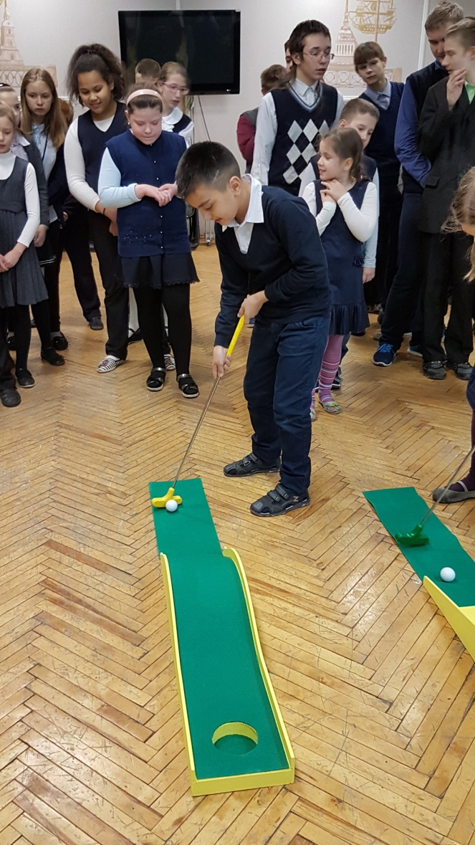
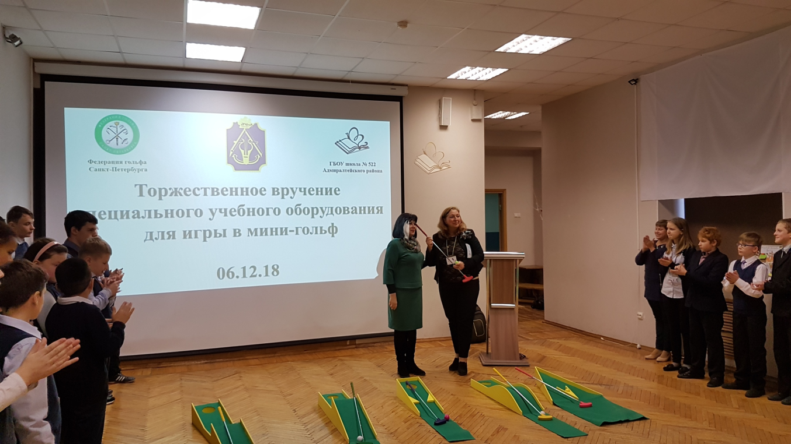
Мини-гольф
С 2018 года ГБОУ школа №522 Адмиралтейского района является ресурсной площадкой по развитию мини-гольфа для обучающихся с ОВЗ.
В школе разработана и реализуется дополнительная общеобразовательная общеразвивающая программа физкультурно-спортивной направленности
«Мини-гольф»

Slide 3
Мини-гольф
Занятия мини-гольфом позволяют успешно проводить всестороннюю коррекционно-развивающую работу, направленную на совершенствование психофизического развития учащихся, а именно:
коррекцию и развитие координационных способностей (точности мелких движений кисти и пальцев, дифференцировки усилий, времени и пространства);
коррекцию и развитие эмоционально-волевой сферы (умение контролировать свои действия, проявлять спортивный характер и выдержку);
коррекцию и развитие планирующей функции мышления;
коррекцию личностных (индивидуальных) поведенческих проявлений;
коррекцию коммуникативных особенностей;
преодоление индивидуальных недостатков развития.

Slide 4
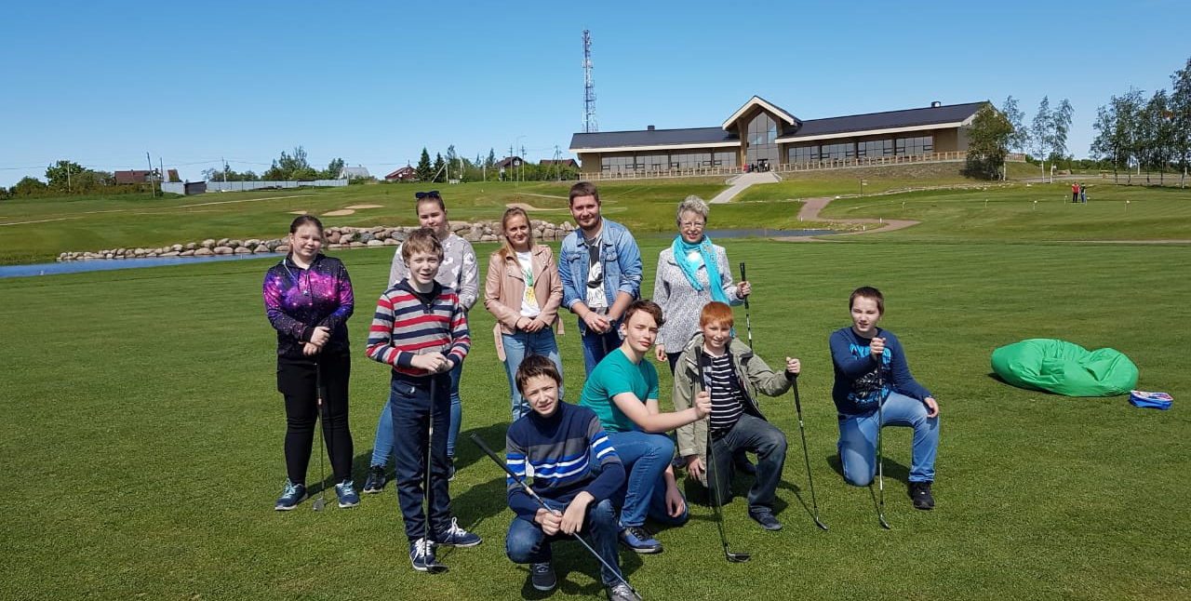
Мини-гольф
Занятия мини-гольфом позволяют выйти за рамки привычного образовательного и тренировочного процесса. Наши спортсмены-гольфисты получают возможность для тренировок на специальных гольф-площадках и в гольф-клубах, что способствует дополнительному интересу.

Slide 5
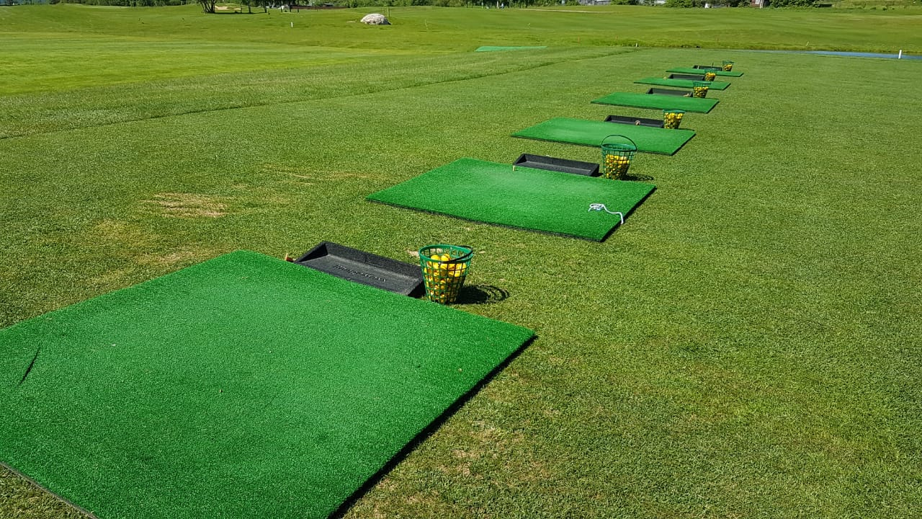
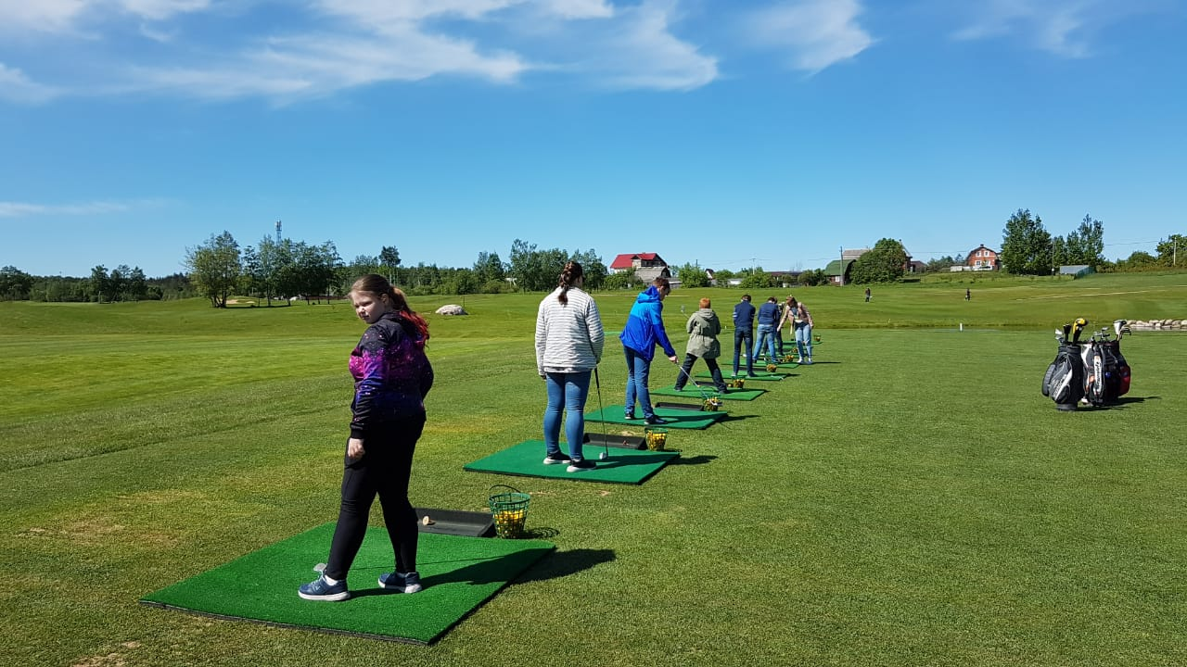
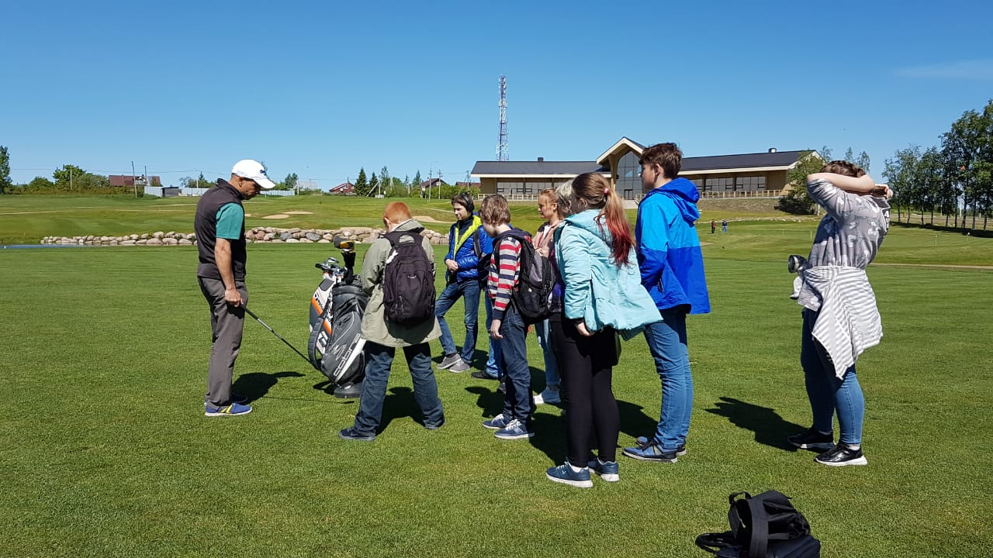
ОДОД «Территория успеха»
Развитие мини-гольфа

Slide 6
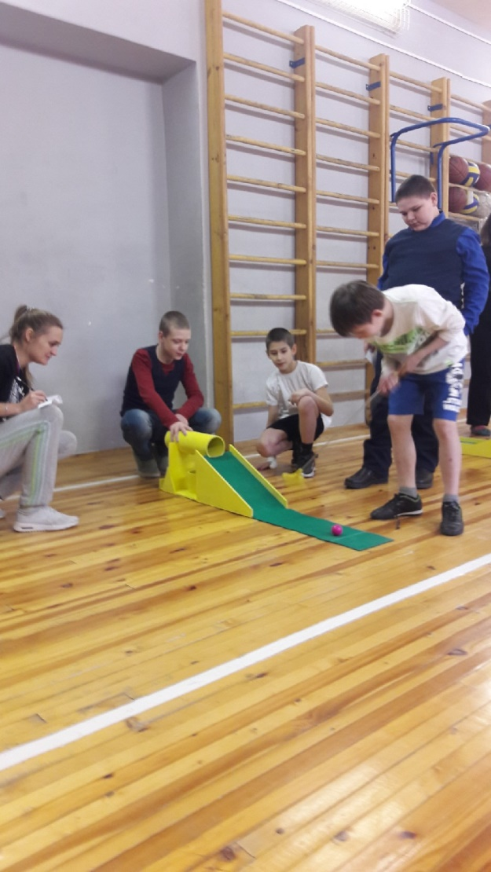
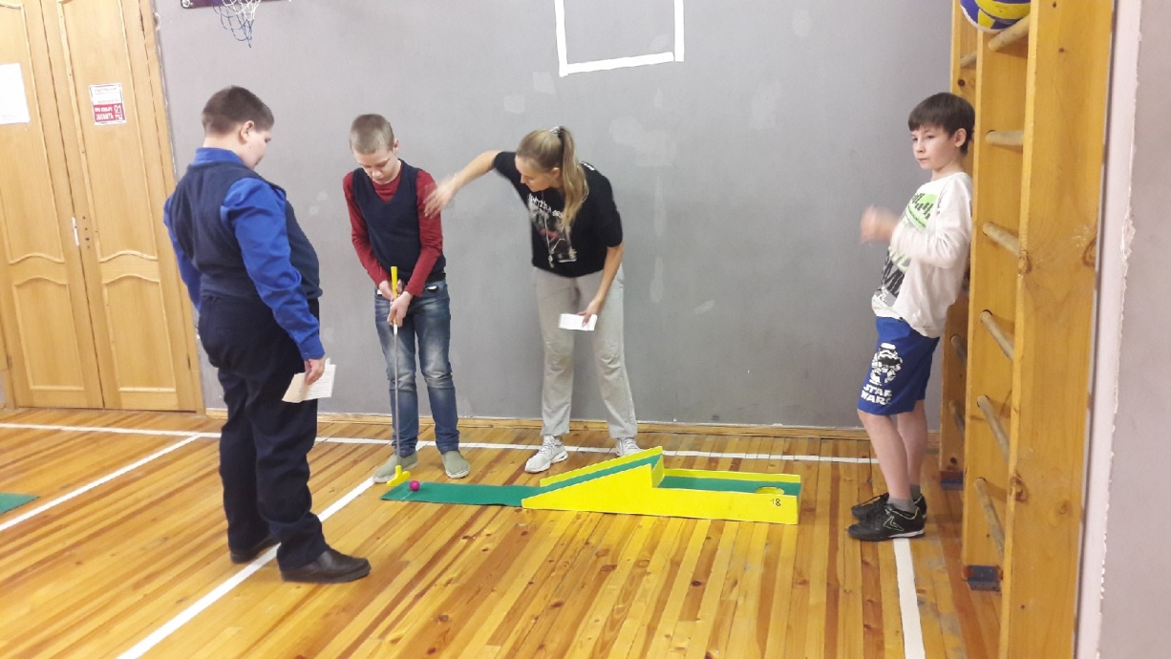
ОДОД «Территория успеха»
Развитие мини-гольфа
С 2017 года мини-гольф входит в программу Открытого Первенства среди обучающихся школьных спортивных клубов ОУ СПб «Спорт для всех» по видам спорта (среди обучающихся с ОВЗ). Организатором первенства является Государственное бюджетное нетиповое образовательное учреждение детский оздоровительно-образовательный туристский центр Санкт-Петербурга «Балтийский берег».

Slide 7
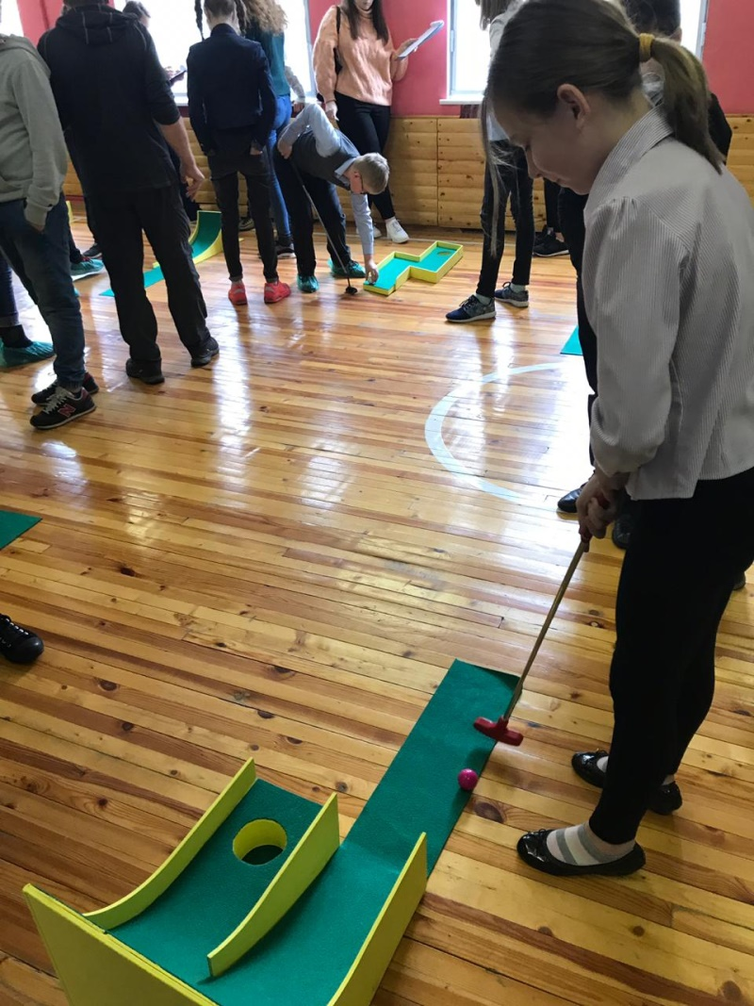
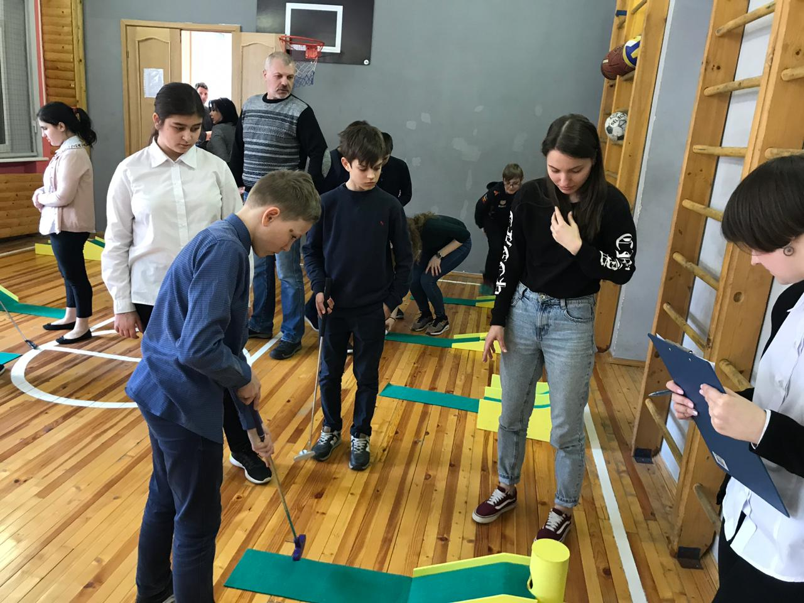
ОДОД ГБОУ школы № 522
«СПОРТ для ВСЕХ»

Slide 9
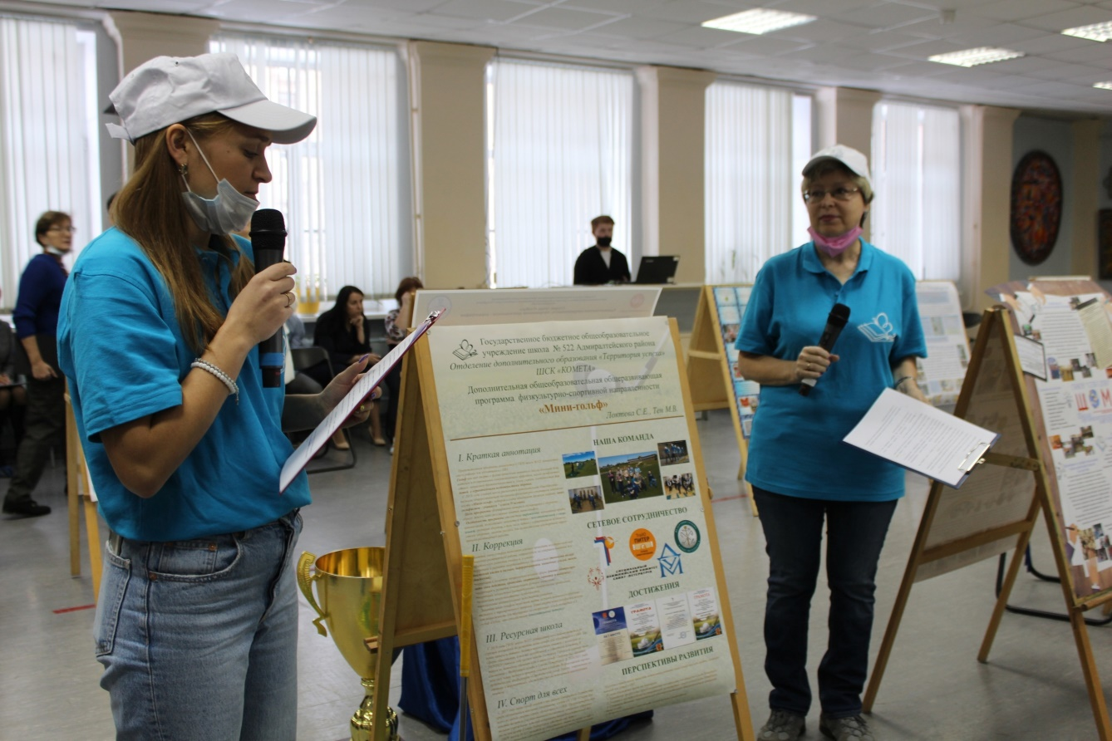
ОДОД ГБОУ школы № 522
«СПОРТ для ВСЕХ»
Дополнительная общеобразовательная программа «Мини-гольф» была представлена на открытом городском конкурсе стендовых докладов педагогов дополнительного образования о детских творческих объединениях «Моя визитная карточка».

